Slide 1
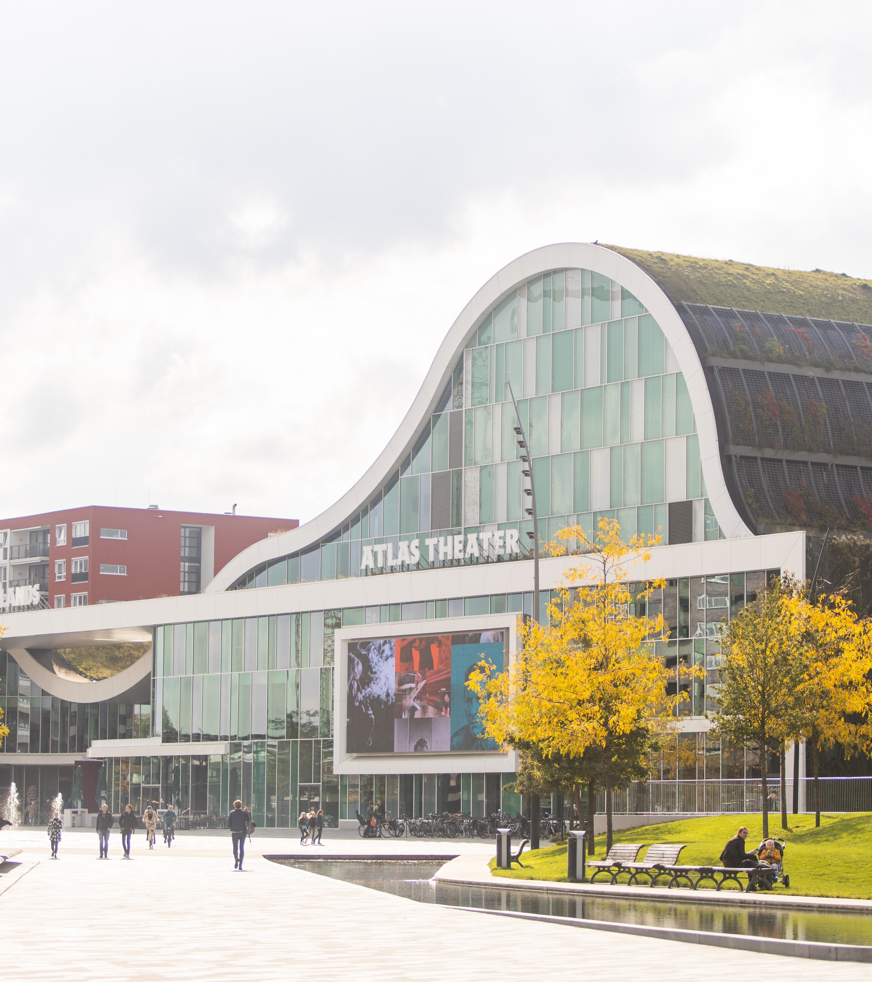
Theaterquiz
Hoeveel weet jij over het theater?

Slide 2
Vraag 1
Hoe heet de plek waar de Grieken heel lang geleden toneelvoorstellingen gaven?

Slide 3
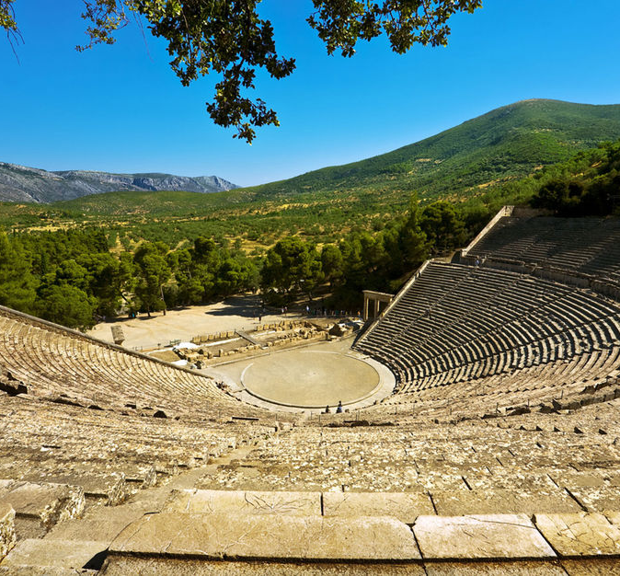
amfitheater

Slide 4
Vraag 2
Wat doet de regisseur?

Slide 5

De regisseur is de baas van de opvoering.
Hij/zij kiest de acteurs en beslist hoe ze gaan spelen.

Slide 6
Vraag 3
Wat doet de grimeur?

Slide 7
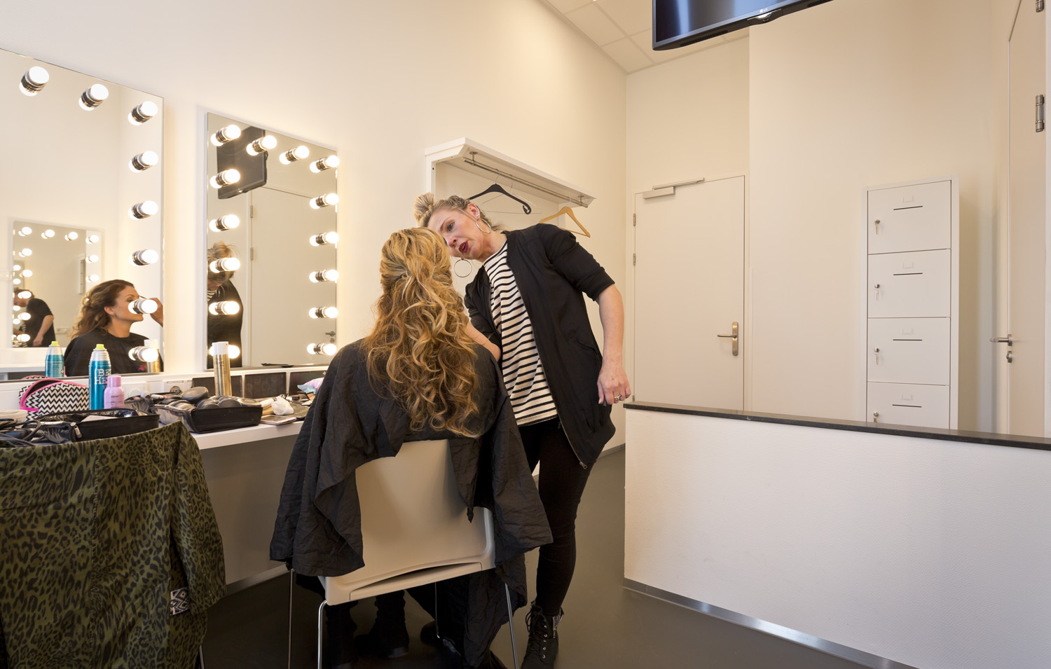
Een grimeur doet make-up of schmink op de gezichten van de toneelspelers.

Slide 8
Vraag 4
Hoe heet het elastiekje waarmee de lampen aan de buizen worden bevestigd?

Slide 9
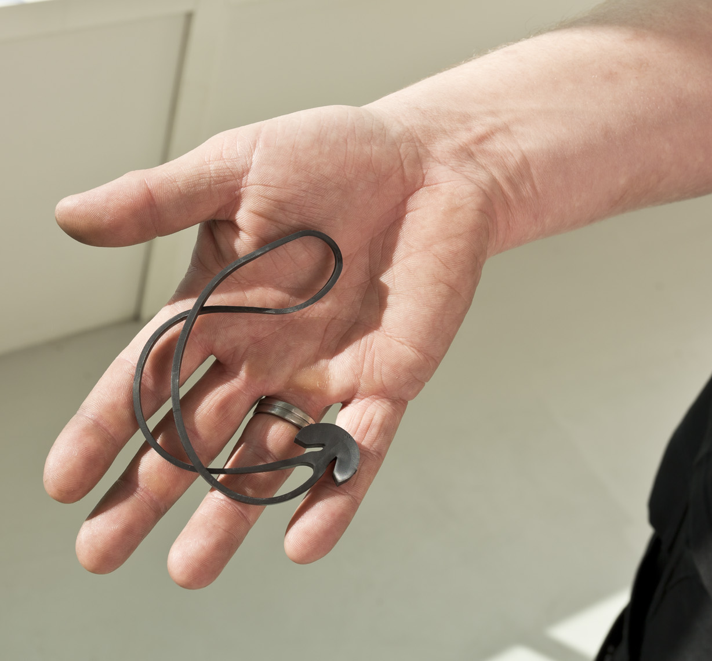
Willem-Jantje

Slide 10
Vraag 5
Hoe worden deze buizen gezamenlijk genoemd?

Slide 11
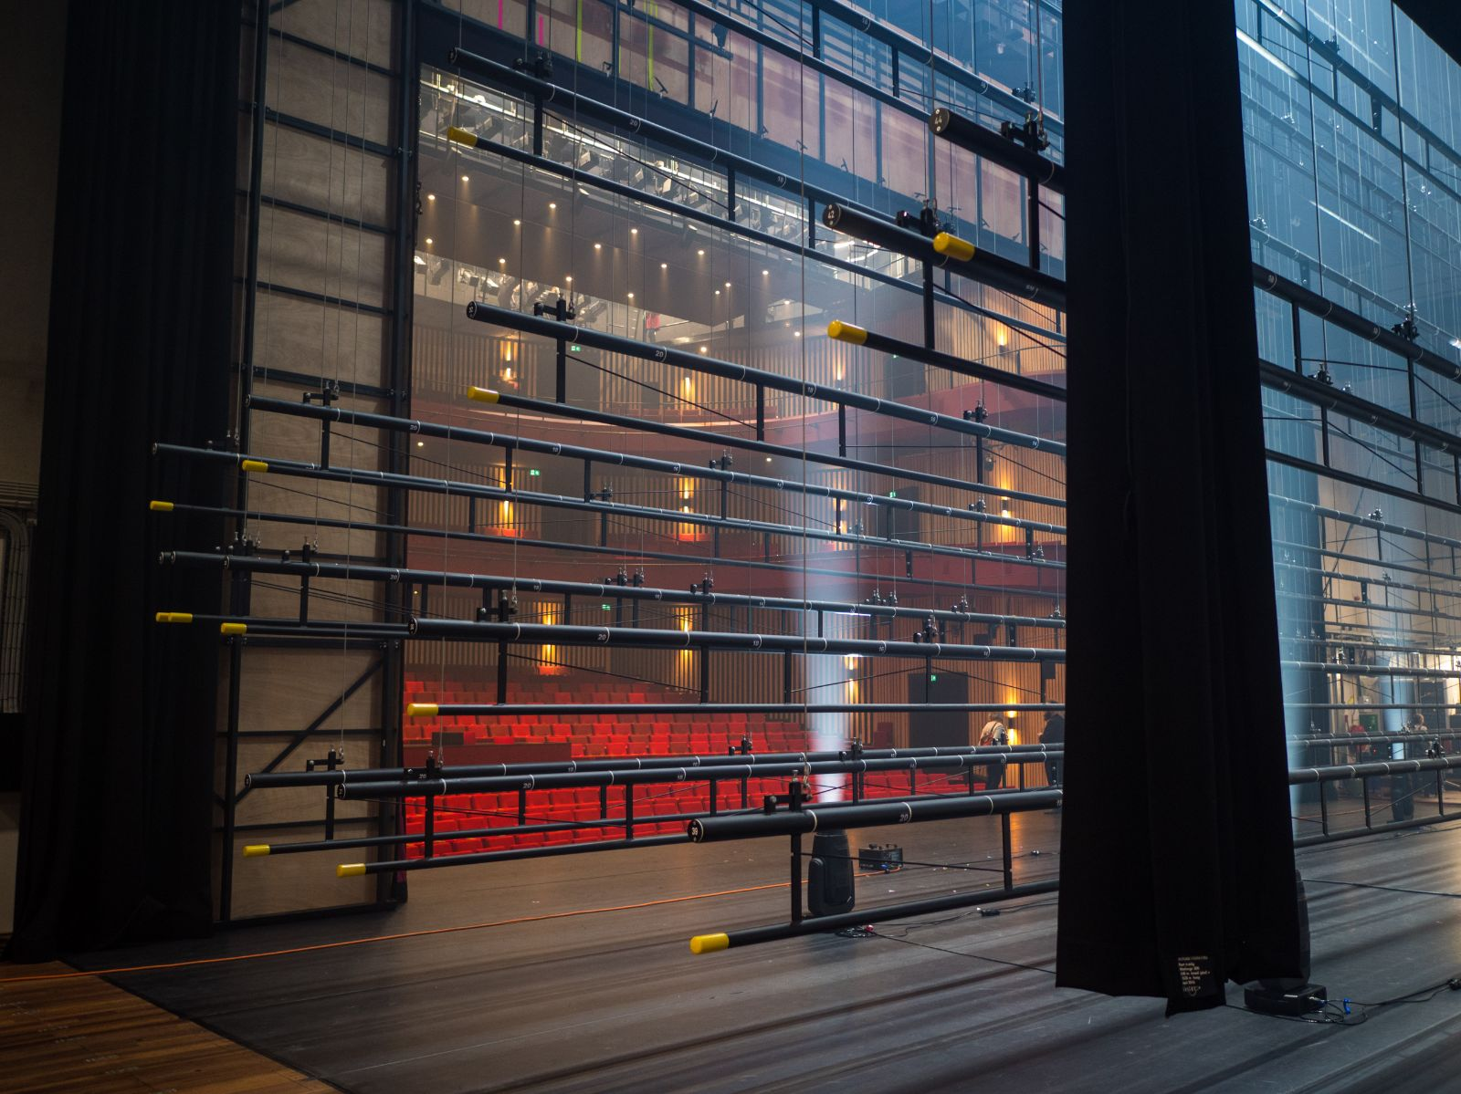
Trekkenwand

Slide 12
Vraag 6
Wat is een toneelspeler met plankenkoorts?

Slide 13
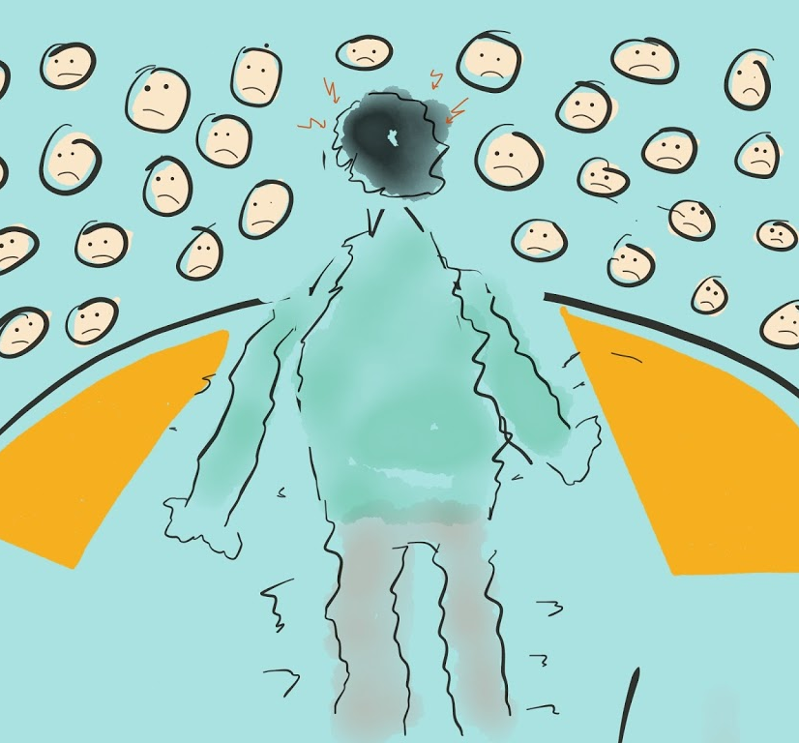
Dat is een acteur die vooraf erg zenuwachtig of bang is om het podium op te gaan.

Slide 14
Vraag 7
Wat zeggen de spelers tegen elkaar, vlak voordat ze het podium opgaan?

Slide 15

Toi – Toi – Toi!

Slide 16
Vraag 8
Hoeveel lampjes hebben de theaterspiegels in de 19 kleedkamers van het ATLAS Theater in totaal?

Slide 17
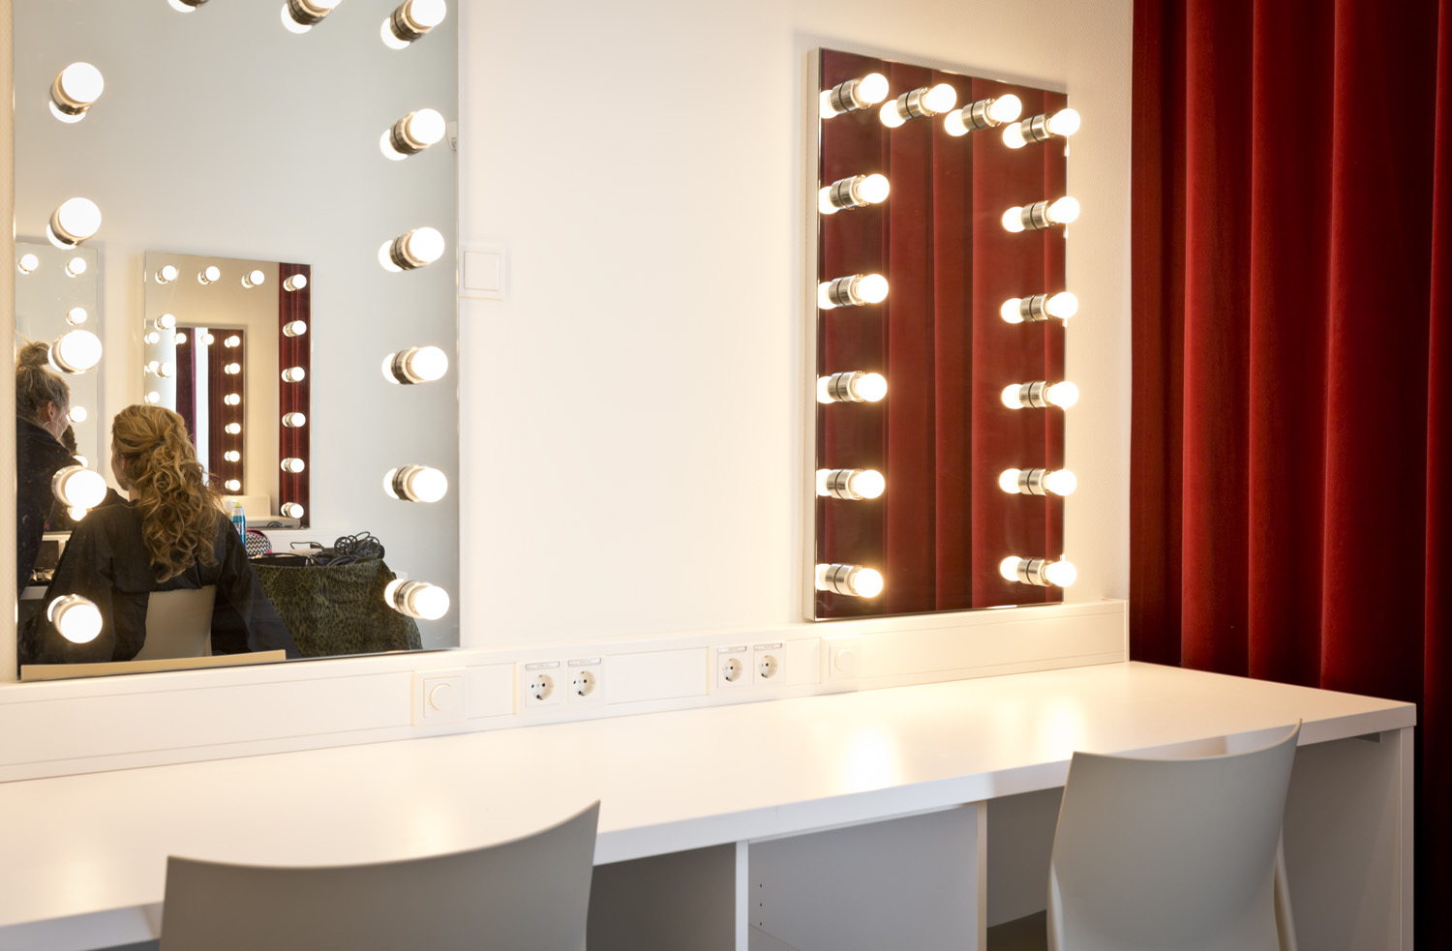
1.162 lampjes!

Slide 18
Vraag 9
Hoeveel zitplaatsen heeft de grootste zaal van het ATLAS Theater?

Slide 19
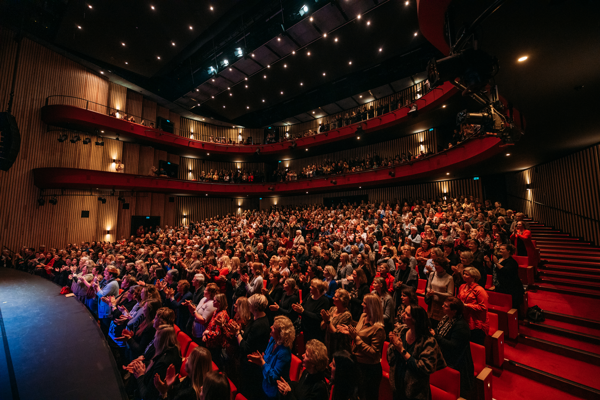
De Rabozaal heeft 822 zitplaatsen!

Slide 20
Vraag 10
Hoe worden de verticale doeken genoemd die op het toneel achter elkaar hangen?

Slide 21
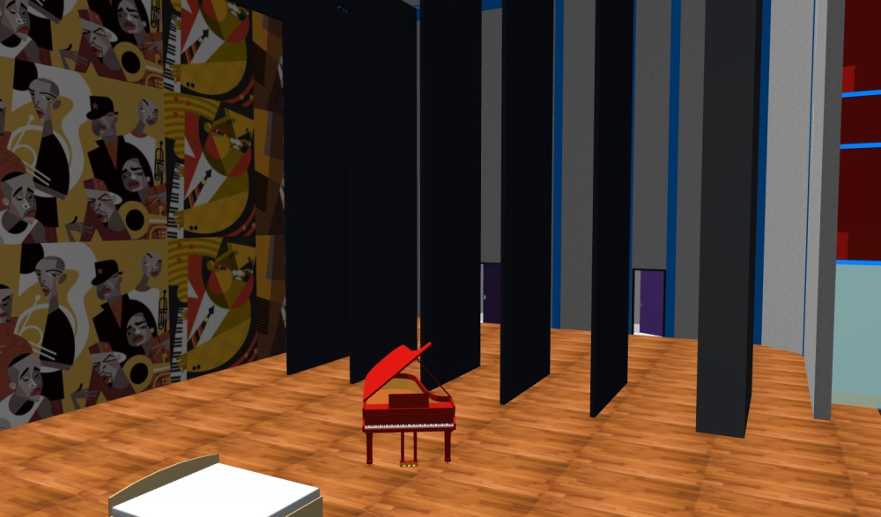
Poten

Slide 22
Vraag 11
Onder welke rijen zit de orkestbak?

Slide 23
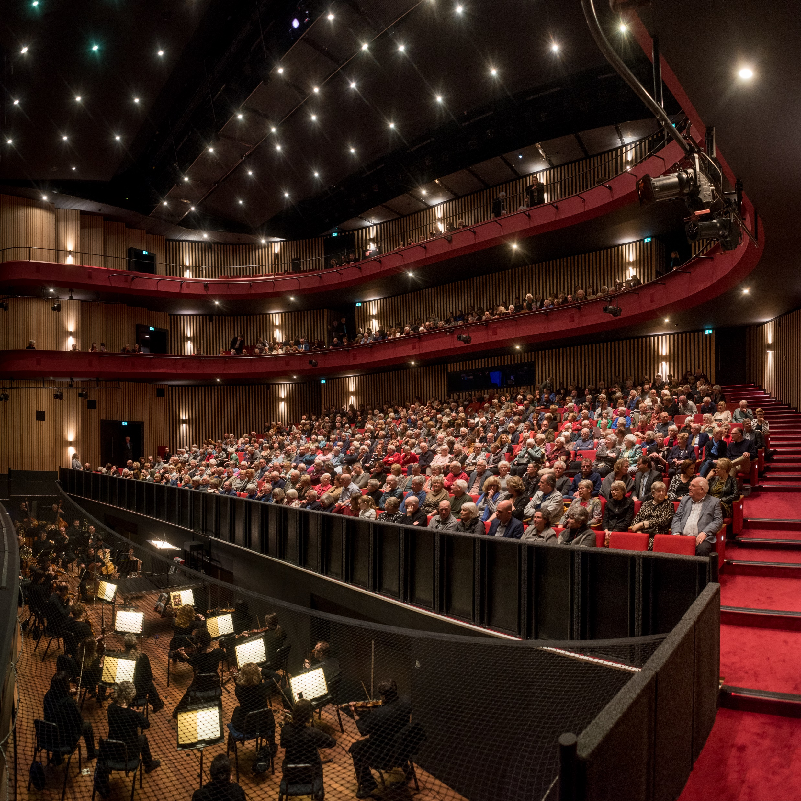
De eerste vier rijen.

Slide 24
Vraag 12
Hoeveel werkkasten hebben de schoonmakers tot hun beschikking?

Slide 25
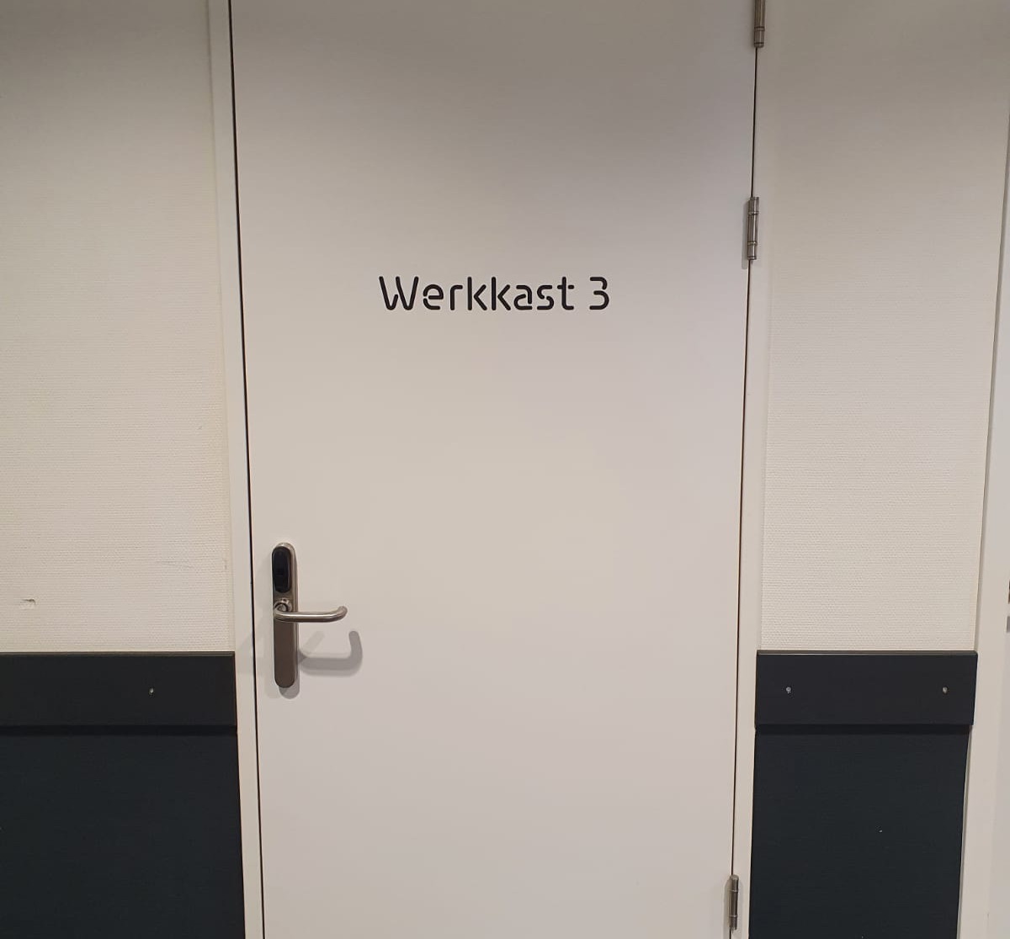
Schoonmaak beschikt over
11 werkkasten

Slide 26
Vraag 13
Welke zelfgemaakte lekkernij van het ATLAS is erg populair?

Slide 27
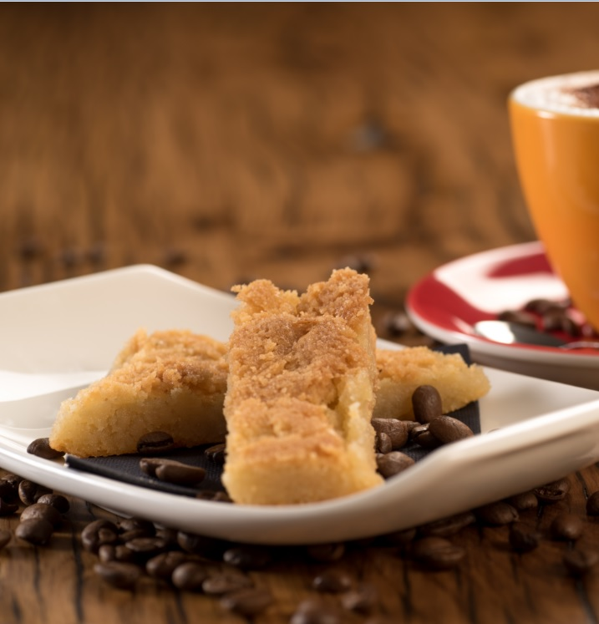
Boterkoek

Slide 28
Vraag 14
Hoeveel mensen bezoeken (gemiddeld) jaarlijks het ATLAS Theater?

Slide 29
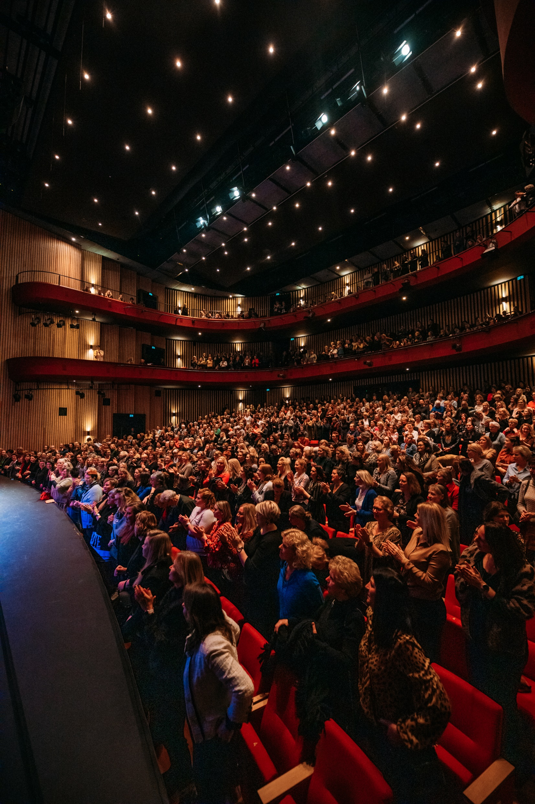
Gemiddeld ontvangt het ATLAS Theater
110.000 bezoekers

Slide 30
Vraag 15
Wat kun je bij het theater lenen als je meer over het theater te weten wilt komen?

Slide 31
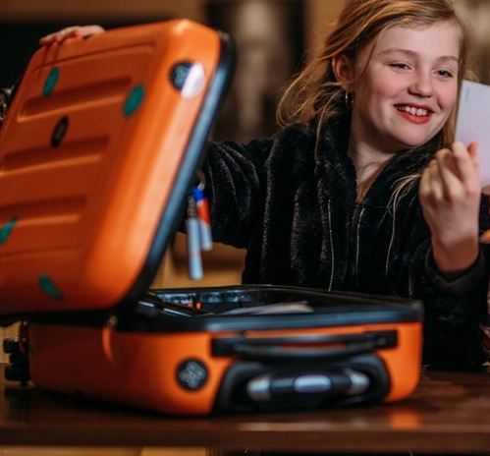
De spreekbeurt-koffer

Slide 32

EN DE WINNAAR IS....
En?? Wie van jullie had de meeste antwoorden goed en mag zich de
‘THEATERKENNER VAN HET JAAR’
noemen?
Tot ziens in
ATLAS!

